Slide 1


муниципальное бюджетное дошкольное образовательное учреждение
«Детский сад комбинированного вида №15»
Проект «ЭФФЕКТИВНЫЙ РЕГИОН»
Тема :
«Оптимизация процесса оформления музыкального зала
к массовому мероприятию»
Курск, 2024

Slide 2

Краткое описание проекта
Музыкальный зал – это визитная карточка любого детского сада. Здесь проходят не только занятия, но и праздники, различные мероприятия. Поэтому важно сделать его удобным, функциональным, чтобы в нем формировалась атмосфера, необходимая для благополучия детей, их хорошего настроения.
Использование баннера для оформления зала требует временных, финансовых затрат. Доставляет трудности с доставкой, установкой и хранением после использования. В связи со статичностью картинки на протяжении всего праздника, необходимо дополнительное изготовление декораций и атрибутов для проведения утренника.
Интерактивная стена – это комплекс оборудования, превращающего обычную стену в огромный монитор, с которым можно взаимодействовать. Это оборудование облегчает и ускоряет процесс оформления, улучшает качество мероприятий.
Оборудование выводит обучение на новый уровень, превращая обычные занятия в интересные игры.
Интерактивное устройство используется для интеллектуального и физического развития детей разного возраста.
Интерактивную стену можно использовать не только для занятий. Она дает возможность по новому разнообразить оформление музыкального зала для проведения праздников и различных мероприятий. На протяжении утренника (занятия) можно сменить фон несколько раз в соответствии со сценарием (конспектом). На стене воспроизводятся видеофайлы, что помогает воспитанникам погрузиться в атмосферу праздника, перенестись в сказку.

Slide 3
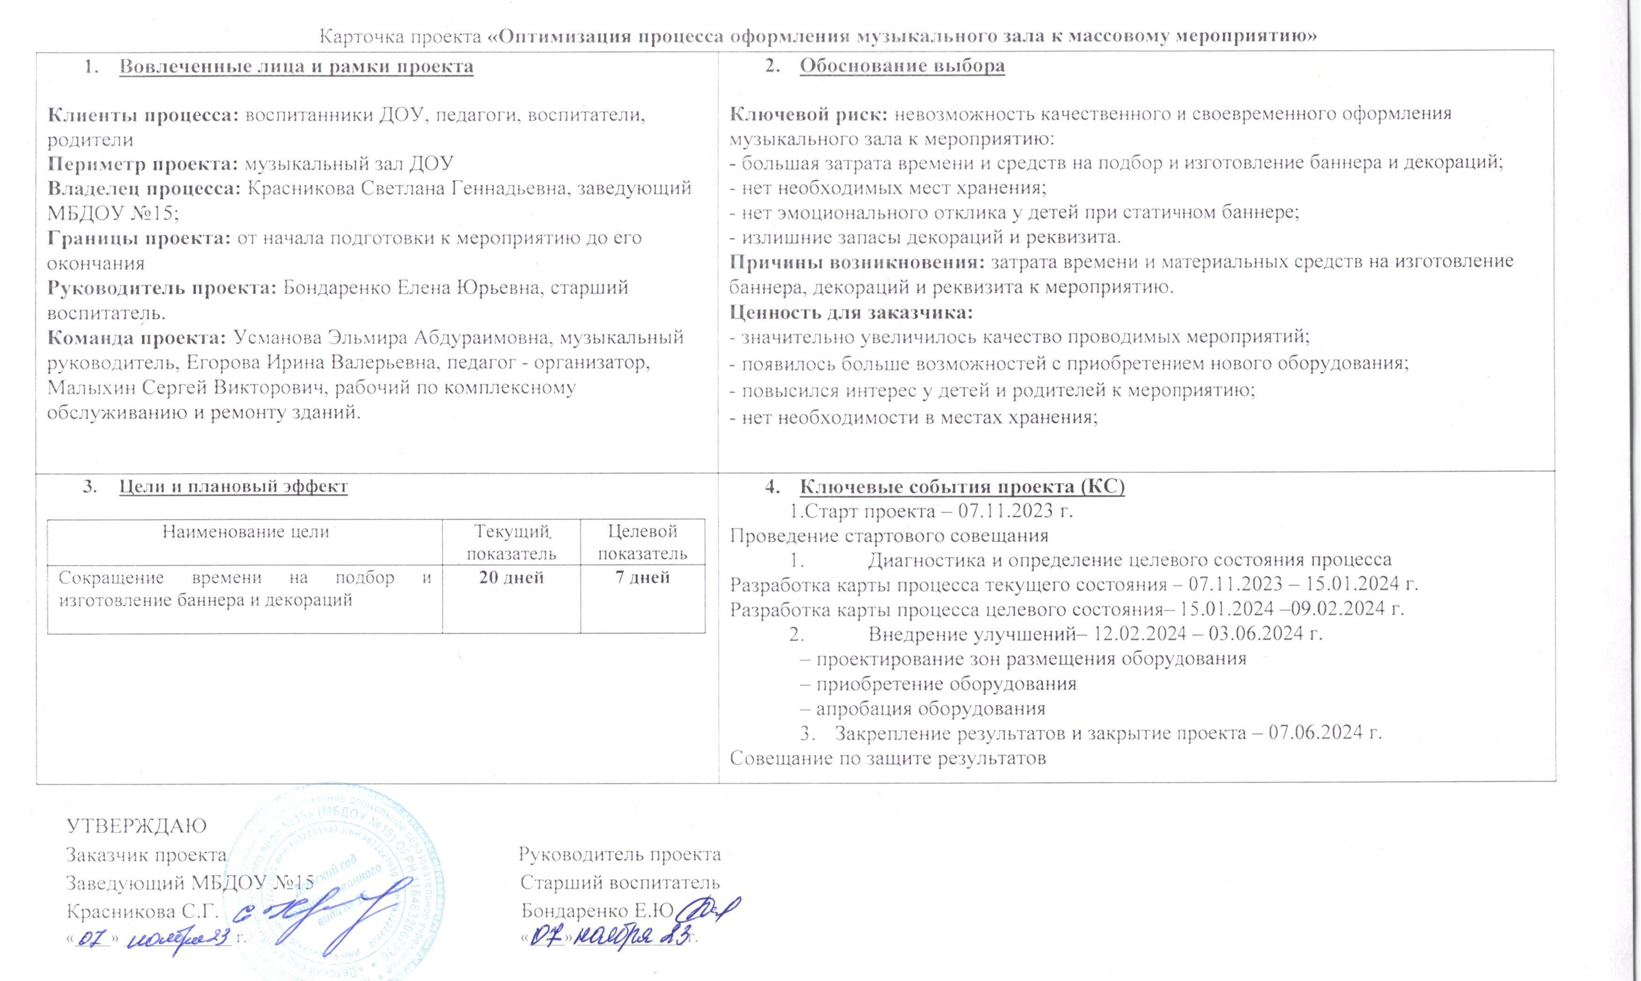



Slide 4
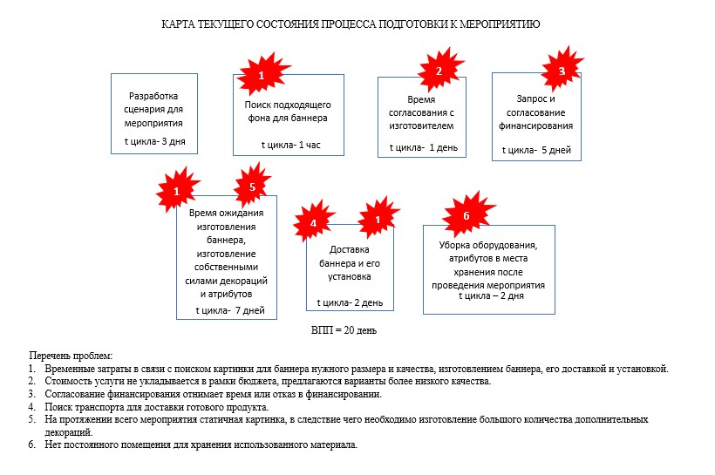


3

Slide 5


КАРТА ЦЕЛЕВОГО СОСТОЯНИЯ ПРОЦЕССА ПОДГОТОВКИ К МЕРОПРИЯТИЮ
1
2
3
4
5
6
Разработка сценария для мероприятия
Поиск картинок и создание слайдов для интерактивной стены
t цикла – 2 дня
Оформление зала к мероприятию, изготовление атрибутов, но меньшего количества
Уборка реквизита и оборудования
t цикла – 3 дня
t цикла – 1 день
t цикла – 1 день
ВПП = 7 дней
Перечень улучшений:
Сократилось время, затрачиваемое на подготовку мероприятия на 13 рабочих дней.
Нет необходимости в изготовлении баннера.
Нет необходимости в согласовании финансирования.
Отсутствует необходимость в доставке и установке баннера.
Сокращение временных и материальных затрат на изготовление дополнительных декораций и реквизита, возрос интерес детей и родителей к ходу мероприятия, т.к. используются красочные и сменяющиеся картинки.
Больше не требуется дополнительное помещение для хранения баннера.

Slide 6


План мероприятий проблемам
№ п/п | Проблема | Причины | Планируемые мероприятия | Влияние на результат | ФИО, должность ответственного | Сроки выполнения
1. | Временные затраты в связи с поиском картинки для баннера нужного размера и качества, изготовлением баннера, его доставкой и установкой. | Процедура моногэтапна, невозможно спрогнозировать точные сроки | Покупка, установка, настройка оборудования (интерактивной стены), апробация процесса | Сокращено время на оформление музыкального зала к массовым мероприятиям, исключены финансовые затраты (изготовление и доставка баннера), появилась возможность менять декорации в течение мероприятия неограниченное количество раз | Егорова И.В., педагог-организатор, Усманова Э.А., музыкальный руководитель | 07.11.23-03.06.24
2. | Стоимость услуги не укладывается в рамки бюджета, предлагаются варианты более низкого качества. | Услуги по изготовлению баннеров требуют ощутимых для бюджетной организации финансовых затрат
3. | Согласование финансирования отнимает время или отказ в финансировании | Бюджетная организация не в праве самостоятельно распоряжаться бюджетными средствами
4. | Поиск транспорта для доставки готового продукта | ДОУ не имеет собственного транспорта
5. | На протяжении всего мероприятия статичная картинка, в следствие чего необходимо изготовление большого количества дополнительных декораций | Нет возможности менять баннеры в ходе мероприятия
6. | Нет постоянного помещения для хранения использованного материала | При проектировке здания не предусмотрены помещения, отвечающие требованиям для хранения легковоспламеняющихся материалов
Степень влияния на результат: высокая, средняя, низкая

Slide 7

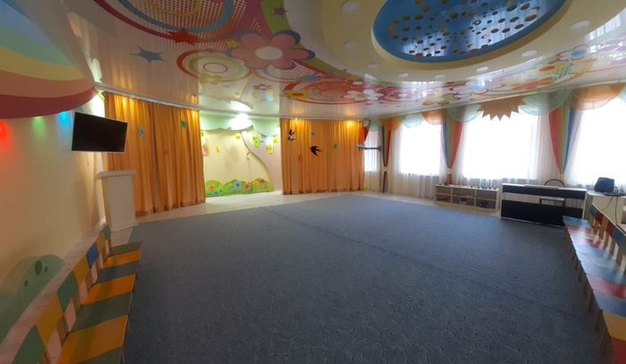
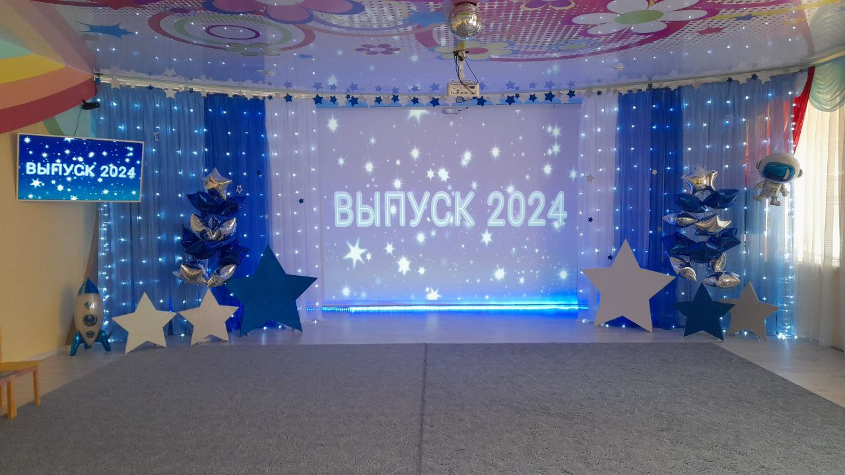
Эффективное решение № 1
Проблема
Решение
Результат
20
Фото
7
Временные затраты в связи с поиском баннера для оформления музыкального зала к празднику.
Сократилось время, затрачиваемое на подготовку мероприятия на 13 рабочих дней.
Сокращение времени на подготовку мероприятий
Notes:
7

Slide 8
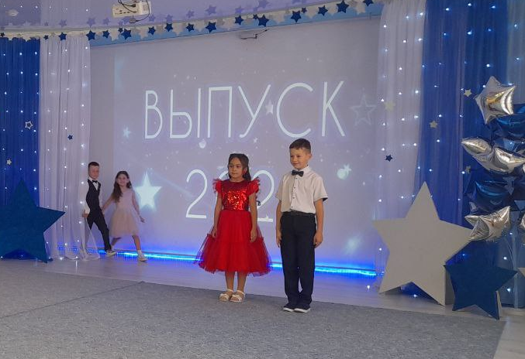
Эффективное решение № 2
Проблема
Решение
Результат
Стоимость услуги не укладывается в рамки бюджета, предлагаются варианты более низкого качества
Фото
Отсутствие материальных затрат, которые были связаны с изготовлением и доставкой баннера.
Нет необходимости в изготовлении баннера.
Notes:
8

Slide 9
Эффективное решение № 3
Проблема
Решение
Результат
Согласование финансирования, возможность отказа
Нет необходимости в финансировании
Появилась возможность выбора неограниченного количества слайдов
Notes:
9

Slide 10
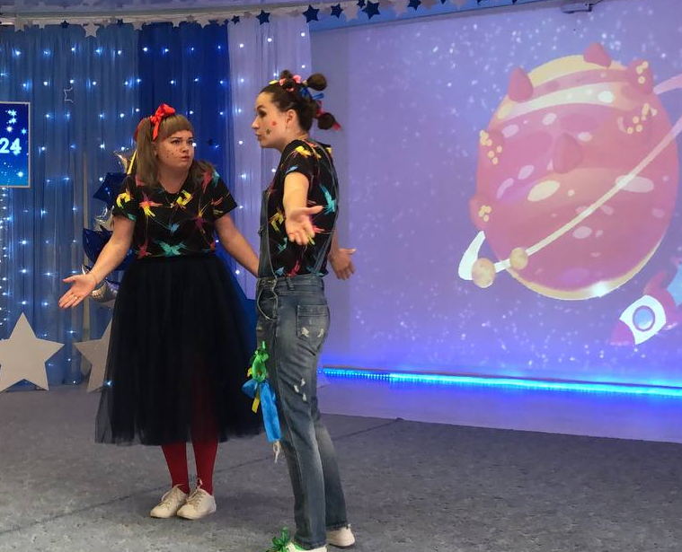
Эффективное решение № 4
Проблема
Решение
Результат
Поиск транспорта для доставки баннера, монтаж.
2
0
Отсутствует необходимость в доставке и установке баннера
Уменьшение времени на доставку и установку
Notes:
10

Slide 11
Достижение целевых показателей
Показатель | Текущее состояние | Целевое состояние | Результат
1. Сокращение времени на подбор баннера и декораций | 20 дней | 7 дней | - 13 дней

Slide 12
Заключение
В рамках реализации проекта по оптимизации процесса оформления музыкального зала решен ряд проблем относительно качества самих мероприятий, их зрелищности и динамики. Значительно сокращено время, затрачиваемое на оформление музыкального зала к мероприятию. Появилась возможность смены декораций (фона) в течение мероприятия необходимое количество раз – в зависимости от сценария.
Интерактивная стена является хорошим помощником не только на утренниках, но и на других мероприятиях, таких как родительские собрания, семинары, интеллектуальные игры, конкурсы и фестивали, которые проводятся в музыкальном зале.

